Slide 2
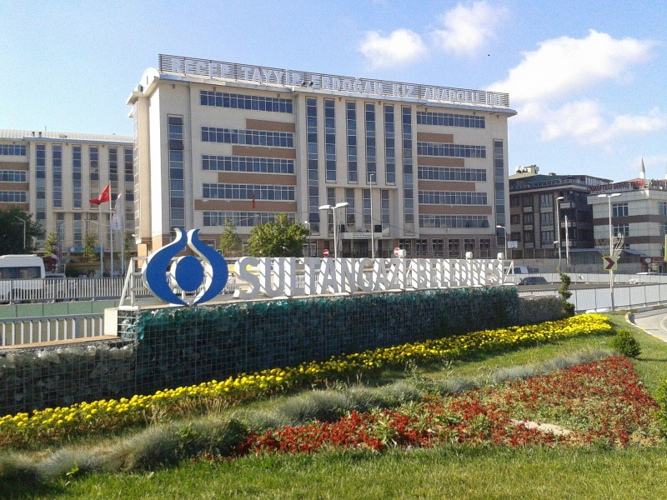

Slide 3
OKULUMUZDAN KARELER

Slide 4
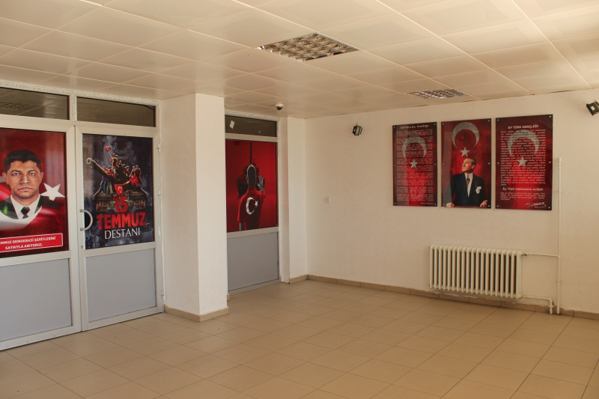

Slide 5
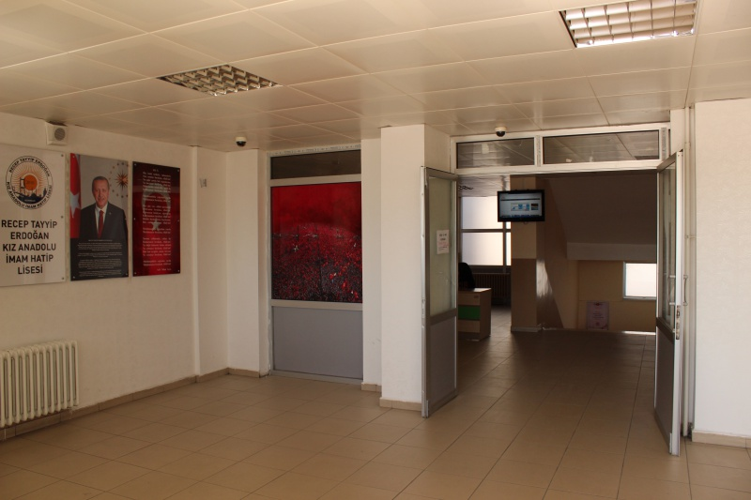

Slide 6
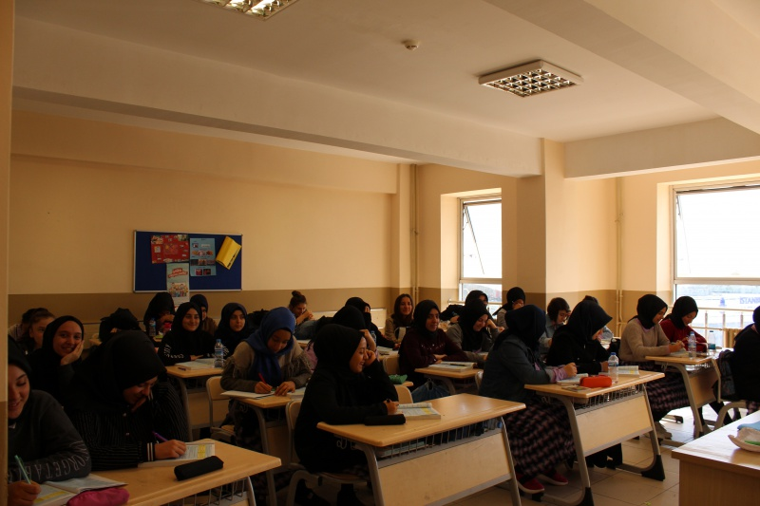

Slide 7
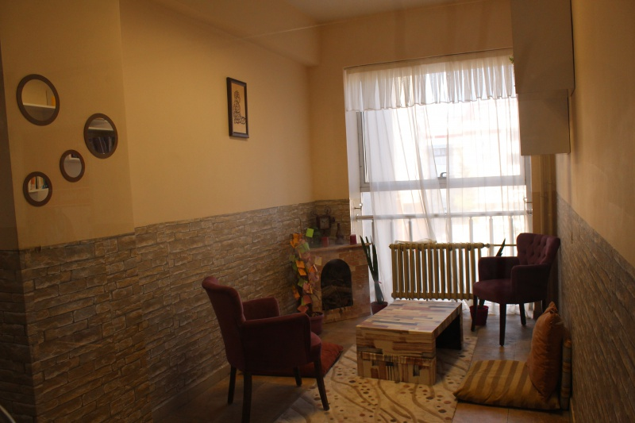

Slide 8
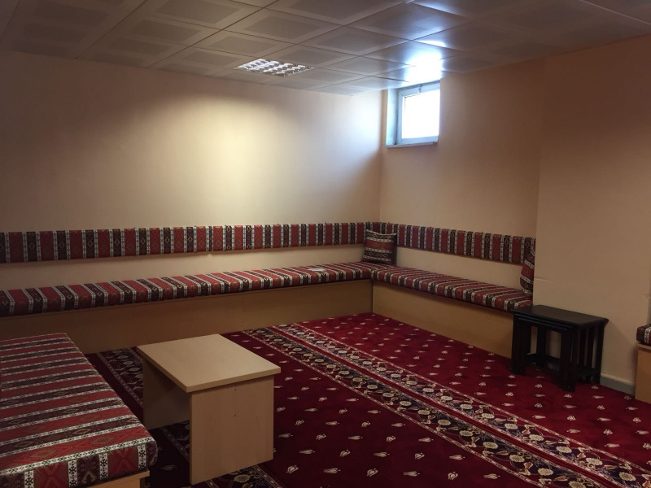

Slide 9
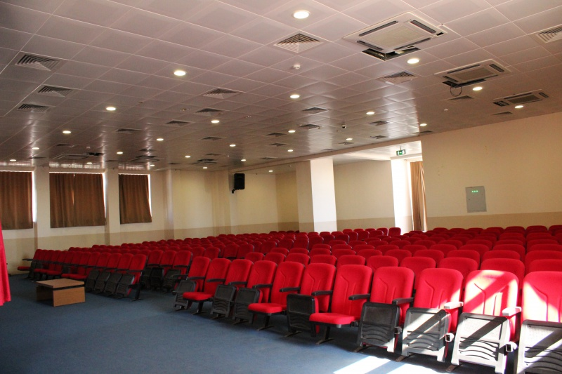

Slide 10
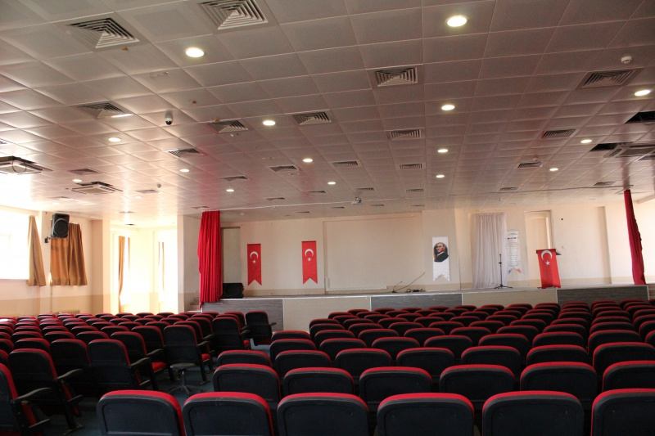

Slide 11
İDARİ KADROMUZ

Slide 13
ÖĞRETMEN KADROMUZ

Slide 14
İHL MESLEK DERSLERİ :12 TÜRK DİLİ VE EDEBİYATI :6 MATEMATİK : 6 TARİH : 4 COĞRAFYA : 3 FİZİK : 2 KİMYA : 3 BİYOLOJİ : 2 KİMYA : 2 ARAPÇA : 3 İNGİLİZCE : 2 MÜZİK : 1 REHBERLİK : 1

Slide 15
OKULUMUZA ULAŞIM

Slide 16
Okulumuz merkezi bir konumda bulunduğu için öğrencilerimize büyük ölçüde ulaşım kolaylığı sağlamaktadır. Okulumuza ulaşım için, okul servislerimizi tercih edebilir, veya tramvay, otobüs, minibüs gibi toplu taşıma araçlarını kullanabilirsiz. Okulumuz tüm bu araçların geçiş güzergahında bulunmaktadır. Bu durum öğrencilerimiz ve velilerimiz açısından büyük bir avantaj sağlamaktadır. Okulumuza uzak ilçelerden gelen öğrenciler dahi, merkezi konumumuzun avantajı sayesinde okula rahatlıkla ve zamanında ulaşabilmektedir.

Slide 17
Ayrıca öğrencilerimiz okulumuza çok yakın mesafede bulunan İBB Hamza Yerlikaya Spor Kompleksi Muhsin Ertuğrul E-kütüphane Necmettin Erbakan Bilim ve Kültür Merkezi gibi kurumlardan büyük ölçüde istifade edebilmektedir.

Slide 18
ÇALIŞMALARIMIZ VE PROJELERİMİZ

Slide 32
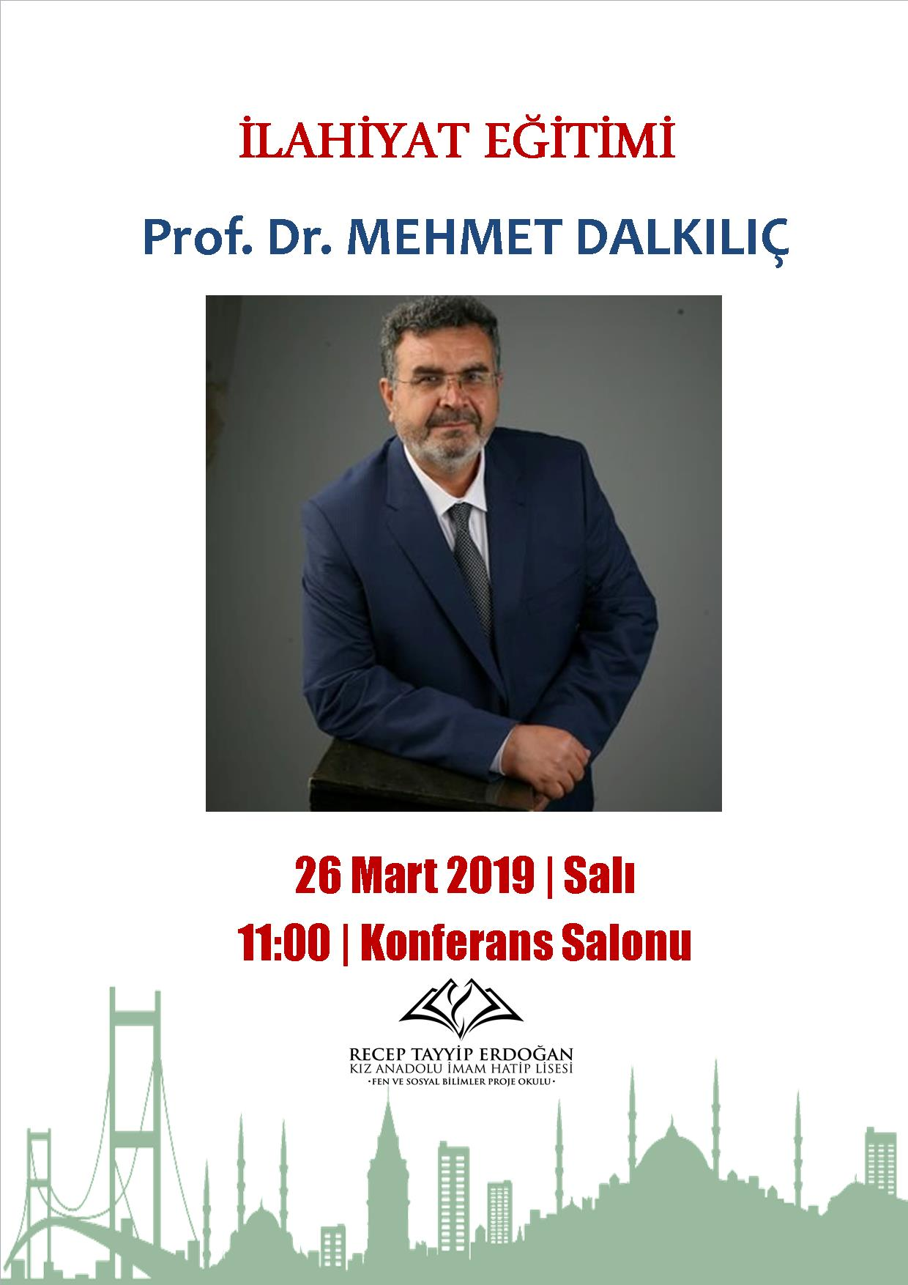

Slide 33
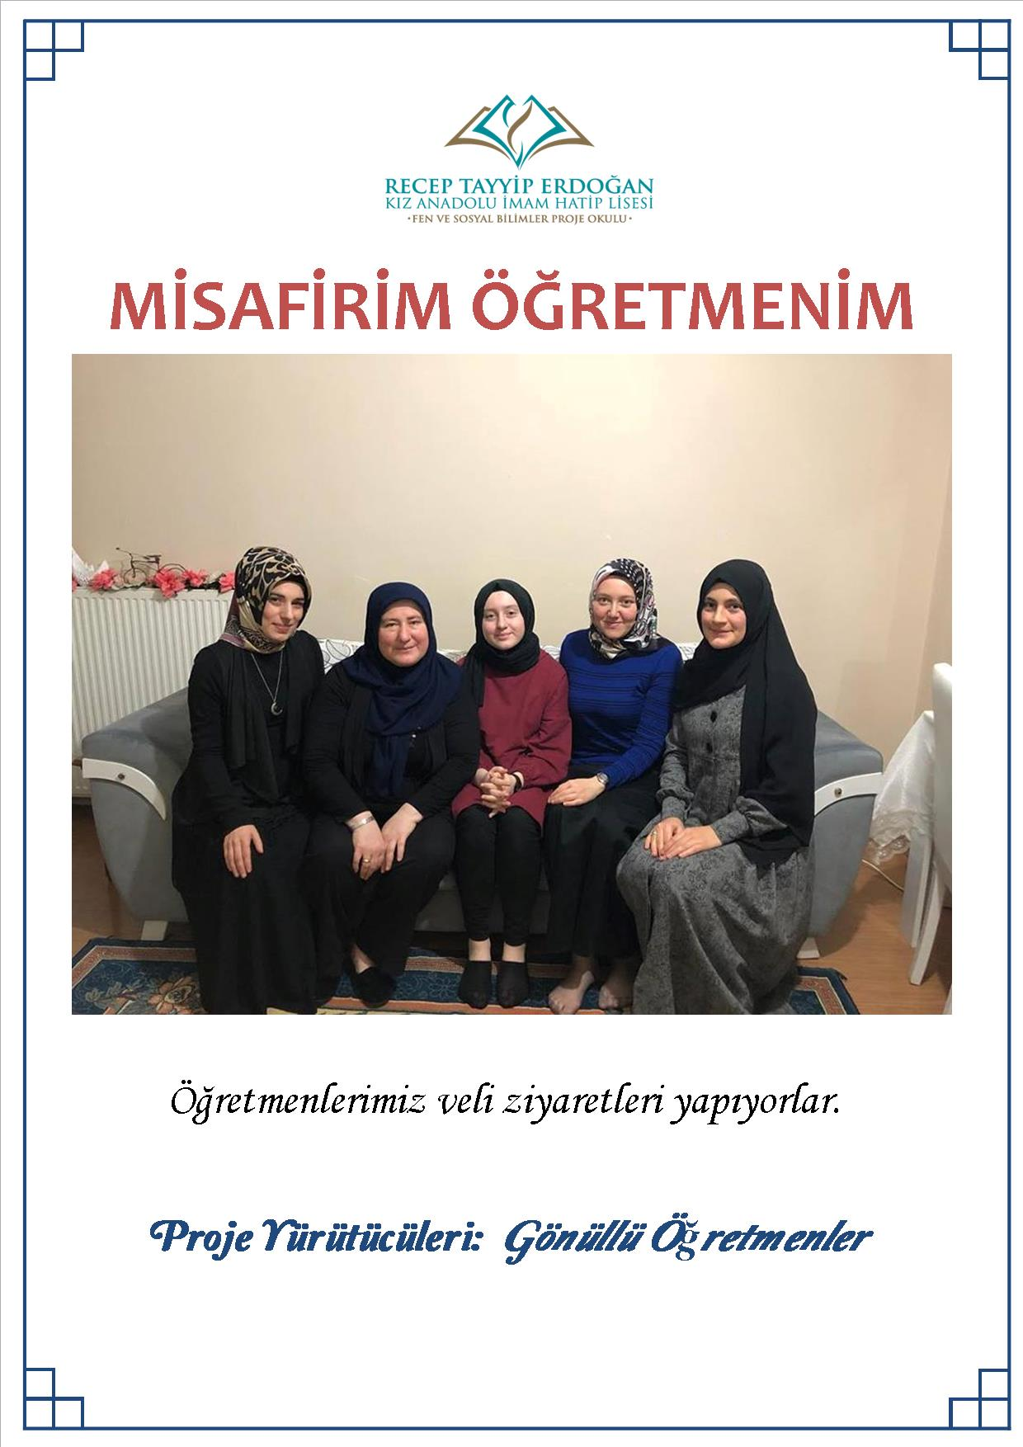

Slide 36
10 SORUDA FEN VE SOSYAL BİLİMLER PROGRAMI UYGULAYAN ANADOLU İMAM HATİP LİSELERİ

Slide 37
Soru-1: Fen ve Sosyal Bilimler Programı uygulayan Anadolu İmam Hatip Lisesi ve programın amacı nedir?
Anadolu İmam Hatip Liselerinin tamamında öğrenciler Fen Bilimleri veya Sosyal Bilimler alanında olabildiğince fazla ders -11. sınıflarda 17 saat, 12. sınıflarda 18 saat- ders alarak bir üst öğrenime hazırlanmaktadırlar. Bu açıdan bakıldığında Anadolu İmam Hatip Liselerindeki dersler spor, sanat ve yabancı dil derslerindeki biraz eksikliler dışında Anadolu Liseleri ile tamamen aynıdır. İlave olarak öğrenciler imam hatip okullarına özgü Kur’an, Tefsir, Hadis, Fıkıh, Siyer, Kelam, Akaid, Dinler Tarihi gibi dersleri almaktadır.

Slide 38
Soru-2: Fen ve Sosyal Bilimler Programı uygulayan okullarda ders içeriği nasıldır? Fen liseleri ve sosyal bilimler liselerinden farkı nedir?
Fen ve Sosyal Bilimler Programı uygulayan okullarımızda okutulan derslerinhaftalık ders saatleri Fen Liseleri ve Sosyal Bilimler Liseleri ile oldukça yakın olup pek az bir fark vardır. Bu fark da daha çok dil, spor ve sanat derslerindedir. Bu okullarda öğrenciler az bir eksiklikle fen liseleri ile sosyal bilimler liselerinde okutulan alan derslerini almakta ilave olarak imam hatip okullarına özgü dersleri okumaktadırlar.

Slide 39
Soru-3:Öğrenciler Fen Bilimleri alanı ve Sosyal Bilimler alanına ne zaman geçmektedir? Fen Bilimleri alanı ve Sosyal Bilimler alanın ders saatleri nedir?
Öğrenciler 10. sınıftan itibaren fen bilimleri alanı veya sosyal bilimler alanında ders seçebilmektedir. Bu dersler, öğrencinin devam edeceği alan, öğrencinin ilgi ve istekleri, derslerdeki başarı durumu ve hedeflediği yükseköğretim programı doğrultusunda öğrenci, veli ve okul tarafından ortaklaşa belirlenmektedir. Öğrenciler belirledikleri alan doğrultusunda fen veya sosyal bilimler alanı ile ilgili dersleri 10. sınıfta 2 saat, 11. sınıfta 19 saat, 12. sınıfta 20 saat almaktadırlar.

Slide 40
Soru-4: Fen Bilimleri alanında seçilen ve okutulan dersler hangileridir? Fen liselerinden farklı olanlar var mıdır?
Fen Bilimleri alanında seçilen ve okutulan dersler; Matematik, Fizik, Kimya, Biyoloji, Bilim Tarihi ve Uygulamaları, Matematik Tarihi ve Uygulamaları dersleridir. Fen liselerinde ilave olarak Bilgisayar Bilimi dersi vardır. Fen ve sosyal Bilimler programlı AİHL’de fen bilimleri alanını seçen öğrenciler, dört yıl boyunca fen bilimleri alanındaki derslerin yanısıra üniversitelerden akademik destek almakta ve alan akademisyenleri tarafından verilen seminer ve konferanslara katılmaktadır. Ayrıca her yıl için Fen Bilimleri alanında belirlenen okuma kitapları olmaktadır. Ayrıca okulların farklı bilimsel etkinlikleri ve projeleri de olmaktadır.

Slide 41
Soru-5: Sosyal Bilimleri alanında seçilen ve okutulan dersler hangileridir? Sosyal Bilimler liselerinden farklı olanlar var mıdır?
Sosyal Bilimleri alanında seçilen ve okutulan dersler; Türk Dili ve Edebiyatı, Tarih, Coğrafya, Matematik, Mantık, Psikoloji, Sosyoloji, Sosyal Bilim Çalışmaları, Çağdaş Türk ve Dünya Tarihi dersleridir. Sosyal bilimler liselerinde fark olarak Sanat Tarihi ve Osmanlı Türkçesi dersi okutulmaktadır. Türk Kültür ve Medeniyeti Tarihi dersi ile İslam Kültür ve Medeniyeti dersi programları birbirine çok yakındır. Fen ve sosyal Bilimler programlı AİHL’de sosyal bilimleri alanını seçen öğrenciler, dört yıl boyunca sosyal bilimleri alanındaki derslerin yanısıra üniversitelerden akademik destek almakta ve alan akademisyenleri tarafından verilen seminer ve konferanslara katılmaktadır. Ayrıca her yıl için Sosyal Bilimleri alanında belirlenen okuma kitapları olmaktadır. Ayrıca okulların farklı bilimsel etkinlikleri ve projeleri de olmaktadır.

Slide 42
Soru-6: Fen ve Sosyal Bilimler Programlı Anadolu İmam Hatip Liselerinde okul ortamı nasıldır?
Anadolu İmam Hatip Liseleri sosyal-kültürel ve sanatsal etkinlikler açısından oldukça zengin bir geleneğe sahiptir. Fen ve Sosyal Bilimler Programlı okullarda eğitim alan öğrenciler de bütün imam hatip okullarında gerçekleştirilen sosyal kültürel faaliyetler ve eğitim etkinliklerinden yararlanmaktadır. Kendilerini geliştirecekleri birçok sosyal ve kültürel faaliyette yer almaktadırlar. İmam Hatip Liselerinde uygulanan “Okuyan 7’ler (kitap okuma takımları)”, “Kırk Şair-Şiir Etkinlikleri”, “Kırk Hadis-Ayet etkinlikleri”, “Öğrenci Panelleri”, “Münazaralar”, “Müze ile Eğitim”, “Genç Bilginler Bilim Çalışmaları”, “Mûsikî Koroları”, “Tematik Yaz Eğitim Etkinleri”, “Genç Hatipler”, “Kur’an-ı Kerim ve Ezan Okuma Yarışmaları”, “Arapça Bilgi ve Etkinlik Yarışmaları” gibi birbirinden farklı özgün çalışmalarla öğrenciler mânevî, ahlâkî ve kültürel yönden gelişmekte, sosyal sorumluluklarının farkında olmaktadır.

Slide 43
Soru-7: Fen ve Sosyal Bilimler Programlı okulların en önemli avantajı nedir?
Bu okulların üniversitelerle işbirliği yapmaları, protokoller imzalayarak çalışmalar yürütmeleri esastır. Bu bağlamda öğrenciler akademik camia ile tanışmakta, üniversitelerin birikiminden yararlanmaktadır. Araştırma ve inceleme yöntemleri hakkında bilgi edinmektedirler. Belirli başarıları olan öğrenciler tematik yaz etkinlikleri bağlamında “Bilim ve Teknoloji” etkinliklerine katılma imkânına sahiptir. Öte yandan İmam Hatip Liseleri ile ortak çalışmaları olan kamu kurumları, mezun dernekleri ve sivil toplum kuruluşlarıyla da farklı projeler gerçekleştirilebilmektedir.

Slide 44
Soru-8: Fen ve sosyal Bilimler Programlı Okulların üniversite hazırlıkları nasıldır?
Okulların üniversitelerle protokollerinin olması ve ortak çalışmalar yapılması, seminer ve konferanslar ile öğrencilerin akademisyenlerle birlikte eğitim faaliyetlerinde bulunması onları üniversite ortamına güçlü bir şekilde motive etmektedir. Öte yandan öğrenciler okudukları kitaplar, aldıkları seminerler ve katıldıkları konferanslar ile yükseköğrenimde eğitim görecekleri fen bilimler alanı veya sosyal bilimler alanı ile ilgili kültür ve medeniyetimizin birikimlerinden yararlanmış olmaktadırlar. Tercih ettikleri alanla ilgili imam hatip okullarının verdiği kazanımlarla birlikte güçlü bir hazır bulunuşluk imkânı elde etmektedirler.

Slide 45
SORU-9: Fen ve Sosyal Bilimler programlı okullardan bu programı uygulamayan okullara geçişler nasıldır?
Bu okullardan diğer ortaöğretim kurumlarına geçişler ortaöğretim kurumları yönetmeliğinde belirtilen nakil ve geçişlere göre kontenjan boşluğu ve puan üstünlüğüne göre olmaktadır.

Slide 46
Soru-10: Fen ve Sosyal Bilimler programlı okulların yönetici ve öğretmenleri hangi usulle atanmaktadır.
Bu okulların yönetici ve öğretmen atamaları tıpkı Fen Liseleri ve Sosyal Bilimler Liselerinde olduğu gibi normal tayin ve atama usulüyle olmaktadır. Bu konuda fen liseleri ve sosyal bilimler liselerinden hiçbir farkı yoktur. Fen ve Sosyal Bilimler Programını uygulayan fakat “Proje Okulu” olan okullarımızda ise durum farklıdır. Bu okulların öğretmen ve yöneticilerinin görevlendirmesi doğrudan Bakanlıkça yapılmaktadır.

Slide 47
MEB’İN YENİ SİSTEM PLANLAMASINA GÖRE İMAM HATİP LİSESİ HEDEFLERİ

Slide 48
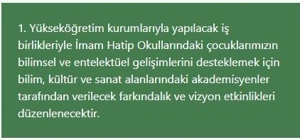
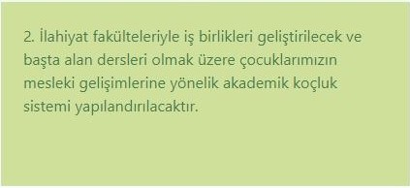
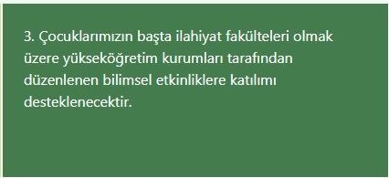
İMAM HATİP OKULLARI VE ÜNİVERSİTELER ARASINDA İŞ BİRLİKLERİ ARTIRILACAK

Slide 49
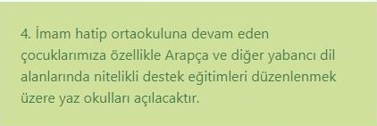
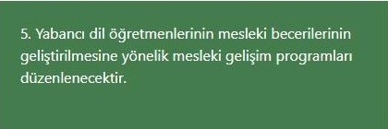
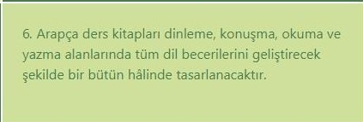
İMAM HATİP OKULLARININ MÜFREDAT, DERS YAPISI VE
DİL YETERLİLİKLERİ İYİLEŞTİRİLECEK

Slide 50
SEVGİLİ GENÇLER; RECEP TAYYİP ERDOĞAN KIZ ANADOLU İHL AİLESİ OLARAK, YENİ DÖNEMDE ARAMIZA KATILMANIZI SABIRSIZLIKLA BEKLİYORUZ.

